Slide 1
Notes:
Œuvre de Christi Belcourt et Isaac Murdoch

Slide 2
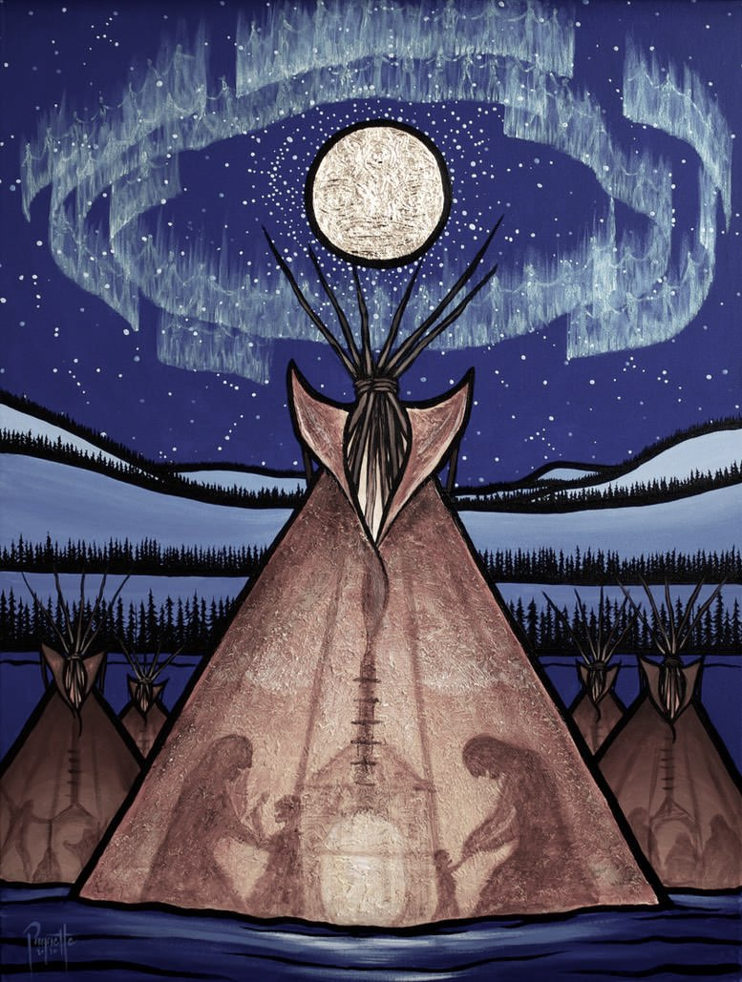
Les perspectives autochtones
de l’île de la Tortue (nord-américaines) de l’être humain
D’après un entretien entre Pierrot Ross-Tremblay et Charles Coocoo complété par le Manifeste des Premiers peuples du Collectif Ishpitenimatau tshikauinu Assi.
Notes:
Image tirée de https://www.pinterest.fr/pin/427208714653718477/
Dans un effort de réconciliation, il est suggéré de débuter la présentation par une déclaration de reconnaissance territoriale. En voici un exemple:
Je tiens d’abord à souligner que les terres sur lesquelles nous sommes rassemblé.e.s font partie du territoire traditionnel non cédé de la nation [voir la carte pour connaitre la nation : https://native-land.ca/]. Au-delà de reconnaitre la colonisation injuste de ce territoire, je reconnais aussi l’invisibilisation des savoirs autochtones qui y sont liés, et que cette présentation participe à revaloriser.
Présentation réalisée avec l’aide de Nawel Hamidi et d’Alexandra Beaulieu
Le collectif Ishpitenimatau Tshikauinu Assi est un réseau de personnes et de familles issues des Premiers Peuples. Il vise à soutenir les actions des gens engagés sur le terrain pour la revalidation de la souveraineté ancestrale des Premiers Peuples et pour le renforcement de leur autodétermination. (https://revueliberte.ca/article/980/manifeste-des-premiers-peuples)
On pourra trouver d’autres textes sur les perspectives autochtones de l’être humain dans les livres suivants :
Savard, R. (2005). La Forêt vive - Récits fondateurs du peuple innu. Boreal.
Sioui, G. E. (1989). Pour une autohistoire amérindienne: Essai sur les fondements d’une morale sociale. Presses de l’Université́ Laval.
Tardif, M. (2011). On nous appelait les sauvages: Souvenirs et espoirs d’un chef héréditaire algonquin. Le Jour.

Slide 3
Contexte historique
Cette photo par Auteur inconnu est soumise à la licence CC BY-NC-ND
Notes:
Image tirée de https://www.pinterest.fr/pin/427208714653718477/

Slide 4
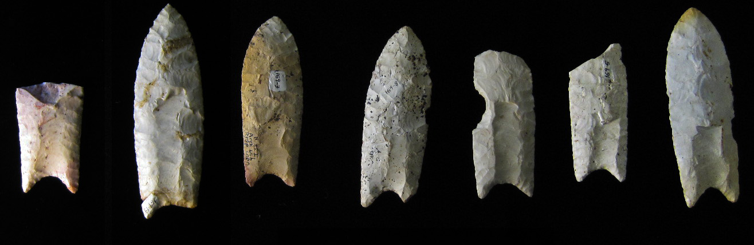
Contexte historique
Nous n’avons pas de datation précise sur la présence des Premiers Peuples sur le territoire qui constitue aujourd’hui le Canada.
Des fouilles archéologiques démontrent des vestiges datant de plus de 30 000 ans.
Beaucoup de Premiers Peuples sont de tradition orale, c’est-à-dire que leurs mythes fondateurs et leurs savoirs se sont transmis de génération en génération par voie orale. C’est pourquoi il apparaît difficile de retracer les origines de leur conception de l’être humain.
Notes:
Image tirée de : https://fr.wikipedia.org/wiki/Pointe_Clovis#/media/Fichier:Clovis_Rummells_Maske.jpg
Pointes de type clovis (13 500 ans)

Slide 5
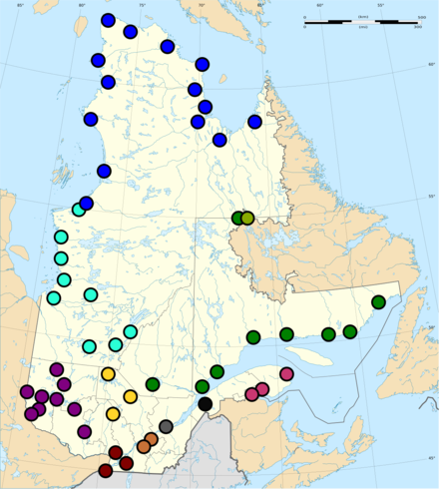
Au Québec, on compte onze nations autochtones.
les Inuits au nord du Québec.
les Innu (Montagnais)
les Eeyou et Eenou (Cris)
les Naskapis
les Wolastoqiyik (Malécites)
les Mi’gmaq,
les Wobanakiak (Abénakis)
les Atikamekw Nehirowisiwok
les Anichinabés
les Wendats (Hurons)
les Kanien’kehá:ka (Mohawks).
Notes:
Image tirée de https://wiki2th.com/id/Quebec_province#wiki-22

Slide 6
Au Canada, il y a environ 52 premiers peuples.
Malgré les différences culturelles et linguistiques entre ces nations, on remarque des caractéristiques communes dans leurs façons de concevoir l’être humain et son expérience dans le monde, caractéristiques également partagées avec des groupes autochtones d’Amérique du Sud.
Notes:
Image tirée de https://www.csia-nitassinan.org/spip.php?article644

Slide 7
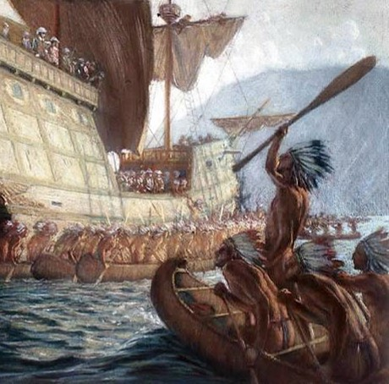
Contexte historique
Les personnes européennes qui arrivèrent en Amérique à partir de la fin du quinzième siècle croyaient que les Premiers Peuples étaient « des Sauvages », qu’il fallait « élever au rang de la Civilisation ».
Cette idéologie qui sera à la base de la politique d’assimilation du Canada envers les Premiers Peuples dont l’objectif, au moyen des écoles résidentielles (pensionnats) et de la sédentarisation, notamment, était d’éliminer toutes traces de l’identité autochtone.
Le but était d’assimiler totalement les Premiers Peuples au corps politique canadien, chrétien et dit « civilisé ».
Notes:
Image tirée de https://fr.wikipedia.org/wiki/Samuel_de_Champlain#/media/Fichier:Samuel_de_Champlain_arrive_%C3%A0_Qu%C3%A9bec_-_George_Agnew_Reid_-_1909.jpg

Slide 8
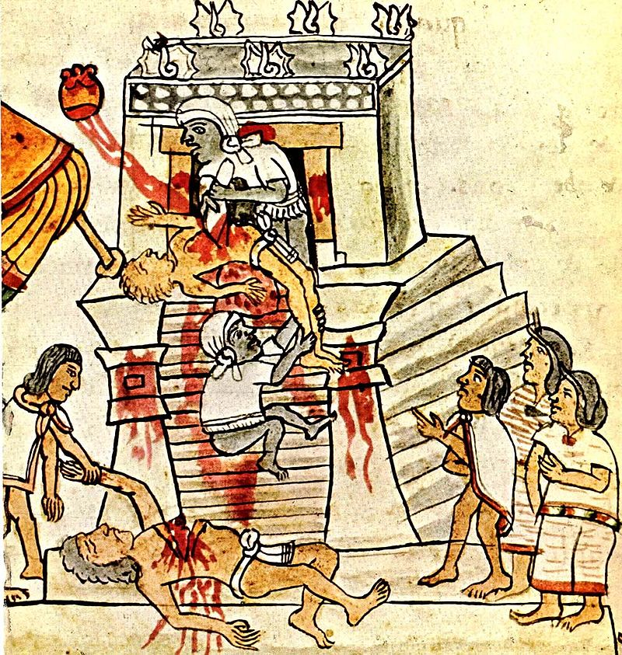
Colonisation européenne et anthropologie philosophique
En 1550 et 1551, au moment de la controverse de Valladolid, les Espagnols débattaient du statut que l’on devait accorder aux populations autochtones en Amérique.
Juan Ginés de Sepúlveda y présente la colonisation des Amériques comme un droit et un devoir moral, alors que Bartolomé de las Casas dénonce le caractère inhumain de la colonisation.
Notes:
Image tirée de https://fr.wikipedia.org/wiki/Controverse_de_Valladolid#/media/Fichier:Codex_Magliabechiano_(141_cropped).jpg

Slide 9
Colonisation européenne et anthropologie philosophique
Au milieu de cette rencontre entre l’Europe et le « Nouveau Monde », on a aussi vu naître le mythe du « bon sauvage » chez certains penseurs et philosophes.
Cette perspective européenne du « bon sauvage » constitue une représentation coloniale de l’être humain proche de la nature qui serait pur et non corrompu par la société, dont l’un des principaux penseurs en France est Jean-Jacques Rousseau.
Notes:
Image tirée de https://commons.wikimedia.org/wiki/File:M0354_1951-31-299-2_4.jpg?uselang=fr

Slide 10
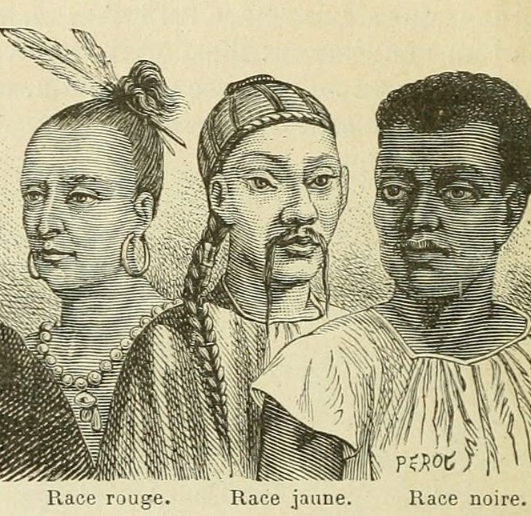
Infériorisation des personnes autochtones
L’histoire coloniale du Canada a un impact sur les représentations des Premiers Peuples
Les personnes européennes se croyaient supérieures aux Autochtones, ce qui a eu un impact sur :
les représentations coloniales des Autochtones (visions stéréotypées, dégradantes, sexistes, genrées ou niant l’humanité);
la vision de l’histoire, par exemple, l’idée des deux peuples fondateurs (https://video.telequebec.tv/player/38710/stream?assetType=episodes)
Dans le récit sur l’époque glaciaire, Charles Coocoo oppose d’ailleurs la vision officielle de l’histoire et la version des Premiers Peuples.
Notes:
Une vision plus objective de l’histoire nécessite évidemment la prise en compte des perspectives et des récits des Premiers Peuples. On pourra consulter le travail de Sylvie Vincent à ce sujet.
Image tirée de https://fr.wikipedia.org/wiki/Le_Tour_de_la_France_par_deux_enfants#/media/Fichier:G._Bruno_-_Le_Tour_de_la_France_par_deux_enfants_p188.jpg

Slide 11
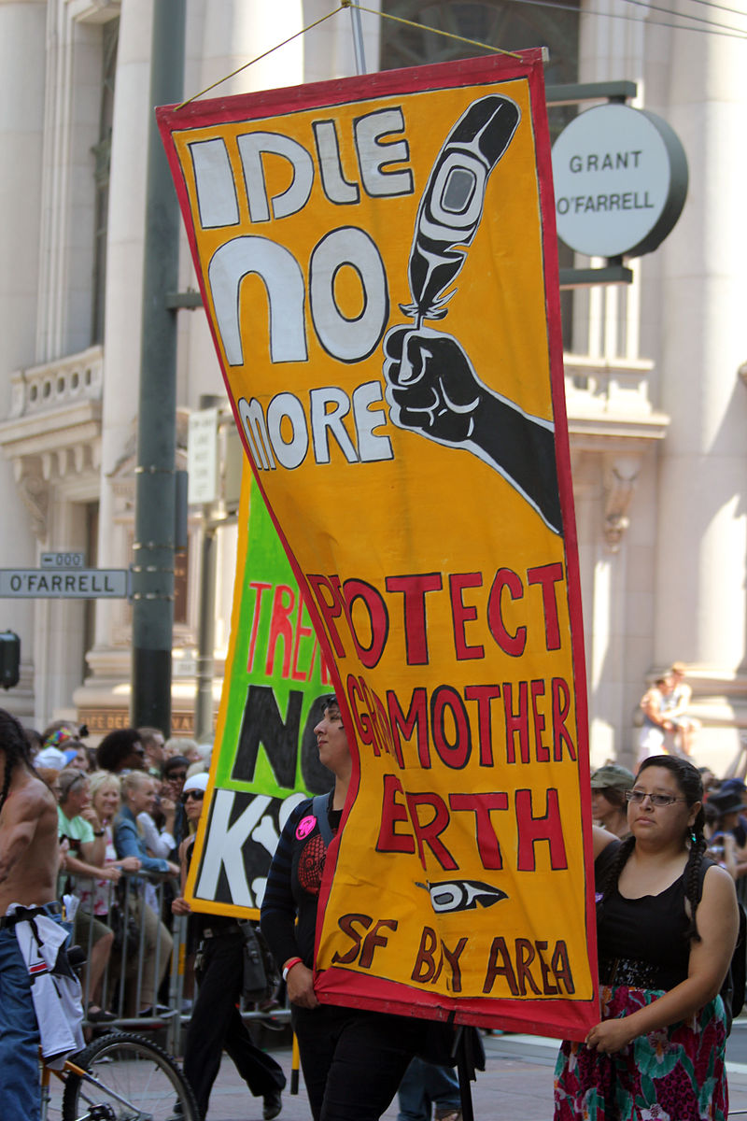
Traumatismes, résistances et résiliences
Beaucoup de contenus sur les Premiers Peuples portent sur les dommages et la souffrance perpétrés par la colonisation.
C’est ce qu’Eve Tuck appelle « damage-centered research » ou la recherche centrée sur les dommages vécus par les Premiers Peuples.
Bien qu’il soit important de parler de ce genre d’expériences traumatisantes, cela a pour effet d’occulter la richesse de leurs savoirs et cultures toujours présents.
C’est pourquoi nous prendrons le temps de parler des traumatismes vécus par les Premiers Peuples et de leurs résistances.
Notes:
Les effets de la colonisation ainsi que les traumatismes vécus par les personnes autochtones sont dramatiques. Voici une première vidéo intitulée « Autochtone 102 ». Celle-ci résume quelques éléments centraux de l’histoire des Premiers Peuples au Canada. On y aborde notamment On y discute également des effets encore perceptibles de la colonisation tout en proposant des pistes de solutions.
Lien vers la vidéo : https://vimeo.com/497274529
Image tirée de https://en.wikipedia.org/wiki/Idle_No_More#/media/File:Idle_no_more_(9179654965).jpg

Slide 12
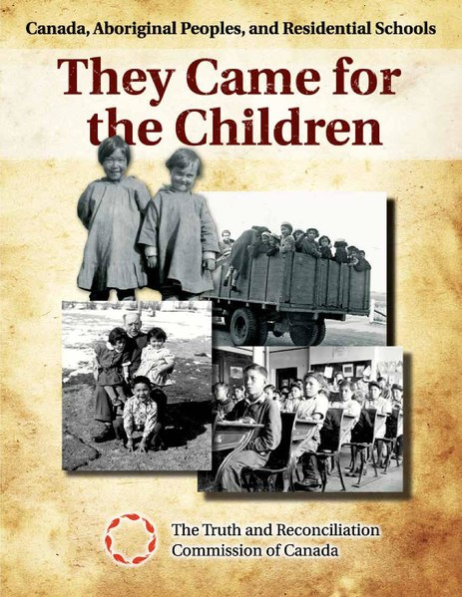
Génocide et Génocide culturel
En 2015, le rapport final de la Commission Vérité Réconciliation du Canada qualifiait de « génocide culturel » le traitement réservé aux peuples autochtones.
Dans le rapport final de l’Enquête sur les femmes et les filles autochtones disparues et assassinées, la commissaire en chef Marion Buller utilise les termes « génocide » et « génocide colonial » pour décrire la situation des Autochtones au Canada.
Le génocide colonial se déroule sur une longue période et découle de l’inaction du gouvernement à propos des changements législatifs nécessaires pour dévulnérabiliser les Premiers Peuples.
Notes:
Image tirée de https://commons.wikimedia.org/wiki/File:TRC_Canada_They_Came_for_the_Children.pdf?uselang=fr

Slide 13
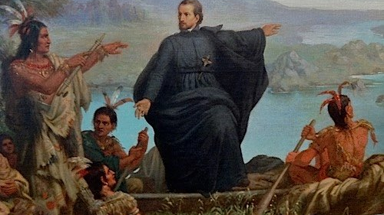
Génocide et Génocide culturel
Dans tous les cas, on y dénonce l’inaction du gouvernement vis-à-vis de la mort et la vulnérabilisation des Premiers Peuples. Un consensus existe sur le fait que les Premiers Peuples furent et sont toujours :
menacés dans leur intégrité physique et psychologique;
privés de leur identité en étant victimes de plusieurs tentatives d’assimilation forcées (attaques contre leur intégrité en tant que peuple distinct, contre leurs valeurs culturelles, contre leurs modes de vie et contre leur identité ethnique);
bafoués dans leurs droits et dépossédés de leurs terres, de leurs territoires et de leurs ressources.
Notes:
On pourra consulter le module sur les perspectives post-coloniales du Projet Atopos pour approfondir cette question.
Image tirée de https://fr.wikipedia.org/wiki/J%C3%A9suites_au_Canada#/media/Fichier:Pere_Marquette.JPG

Slide 14
Menaces à l’intégrité physique et psychologique
Les Premiers Peuples ont fait l’objet de tentatives d’extermination.
On peut penser aux exemples des couvertures volontairement infectées de variole en 1760, des expériences médicales sur les enfants, des violences physiques et psychologiques et des abus sexuels dans les écoles résidentielles.
Nous nous concentrerons ici sur les questions des violences faites aux femmes et des écoles résidentielles.
Notes:
Image tirée de https://en.wikipedia.org/wiki/File:Stop_the_killing.jpg

Slide 15
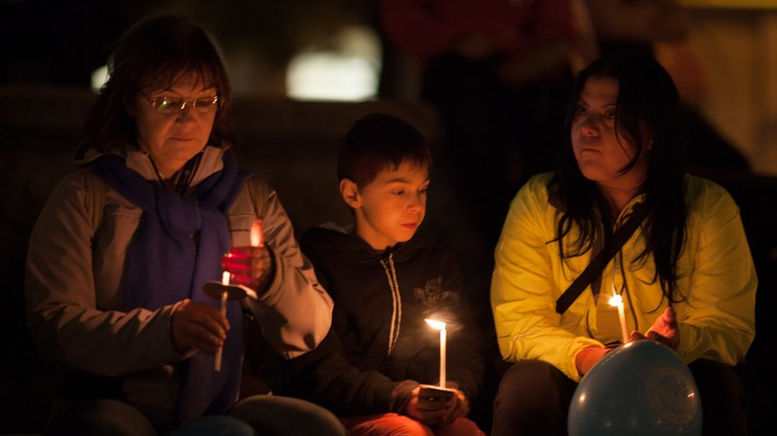
Menaces à l’intégrité physique et psychologique : la situation des femmes autochtones
La Loi sur les Indiens a vulnérabilisé les femmes autochtones.
En 2019, 24 % des homicides féminins touchaient les femmes autochtones, alors qu’elles représentent seulement 4 % de la population. (https://femicideincanada.ca/fr/propos/histoire/femmes)
Selon un rapport de 2014 de la GRC, 1 017 femmes et filles autochtones ont été assassinées et 164 ont été déclarées disparues entre 1980 et 2012. Ces données sont cependant remises en question par plusieurs groupes autochtones qui présentent des études documentées qui dénombrent plus de 4 000 cas.
Notes:
Image tirée de https://en.wikipedia.org/wiki/File:Murdered_and_missing_indigenous_women_(10149755706).jpg
Documentaire de Mélissa Mollen Dupuis (en anglais) http://www.wapikoni.ca/films/artistes-autochtones-du-quebec.
https://www.thecanadianencyclopedia.ca/fr/article/missing-and-murdered-indigenous-women-and-girls-in-canada

Slide 16
Menaces à l’intégrité physique et psychologique : la situation des femmes autochtones
On rapporte plusieurs cas de stérilisation forcée des femmes autochtones https://www.youtube.com/watch?v=QPMFhulo52Q.
On voit dans la vidéo suivante des impacts qu’ont eu sur les femmes la colonisation et la Loi sur les Indiens. La vidéo présente aussi les combats des femmes autochtones https ://video.telequebec.tv/player/38708/stream?assetType=episodes.
Ajoutons à cela plusieurs cas ayant marqué l’actualité, comme les violences policières contre les femmes autochtones à Val-d’Or ou la mort de Joyce Echaquan. Dans tous les cas, les nombreux rapports dénoncent le racisme systémique envers l es Premiers Peuples.
Notes:
Image tirée de https://en.wikipedia.org/wiki/File:Murdered_and_missing_indigenous_women_(10149755706).jpg
Documentaire de Mélissa Mollen Dupuis (en anglais) http://www.wapikoni.ca/films/artistes-autochtones-du-quebec.
https://www.thecanadianencyclopedia.ca/fr/article/missing-and-murdered-indigenous-women-and-girls-in-canada

Slide 17
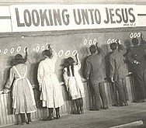
Privation de l’identité par les tentatives d’assimilation forcée Le cas des écoles résidentielles (pensionnats)
Les sévices infligés dans les pensionnats ont mené à la mort de milliers d’enfants.
Une histoire qui s’étend de 1831 à 1996.
139 pensionnats au Canada, dont 12 au Québec.
La Commission Vérité Réconciliation estime que plus de 150 000 enfants ont été envoyés de force dans les écoles résidentielles et que plus de 38 000 enfants ont subi des violences sexuelles et des abus physiques graves.
La Commission a répertorié 4 118 décès d’enfants et noté 3 200 sites funéraires non marqués ou anonymes. Cette dernière a aussi précisé que ce nombre pourrait augmenter.
Notes:
En juin 2021, plusieurs autres sites non marqués ont été retrouvés derrière plusieurs écoles résidentielles, triplant le nombre connu de tombes anonymes, ce nombre augmentant au fil des recherches menées.
Voir la vidéo suivante pour une présentation plus complète: https://video.telequebec.tv/player/38714/stream?assetType=episodes
Image tirée de https://commons.wikimedia.org/wiki/File:Red_Deer_Industrial_School_Circa_1914.jpg

Slide 18
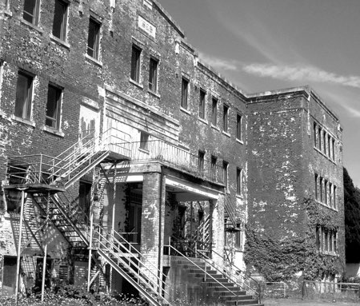
Privation de l’identité par les tentatives d’assimilation forcée Le cas des écoles résidentielles (pensionnats)
En plus des traumatismes physiques et psychologiques qu’ils ont fait subir aux Premiers Peuples, il est important de comprendre que les pensionnats avaient pour objectif l’assimilation des Premiers Peuples.
Les pensionnats avaient pour but de « tuer l’Indien au cœur de l’enfant ».
Selon la Commission Vérité Réconciliation, les écoles résidentielles (pensionnats autochtones) ont été un outil central du génocide culturel commis à l’égard des Premiers Peuples. Elles visaient à éliminer la culture, la langue, la relation avec leurs parents, etc. des jeunes issus des Premiers Peuples. https://ici.radio-canada.ca/nouvelle/723529/pensionnats-autochtones-genocide-culturel-selon-commission-verite-reconciliation
Notes:
Image tirée de https://en.wikipedia.org/wiki/File:StMichaels-ResidentialSchool-AlertBay.jpg
Voici la série documentaire intitulée « Tuer l’Indien dans l’enfant » qui aborde cette question. https://ici.tou.tv/tuer-l-indien-dans-l-enfant/S01E01?fbclid=IwAR35jjTM6ifUmSS0wPCWAX1HTcy6SJFSzwANd5GcDLd5veQCC1fM4RWKXW4

Slide 19
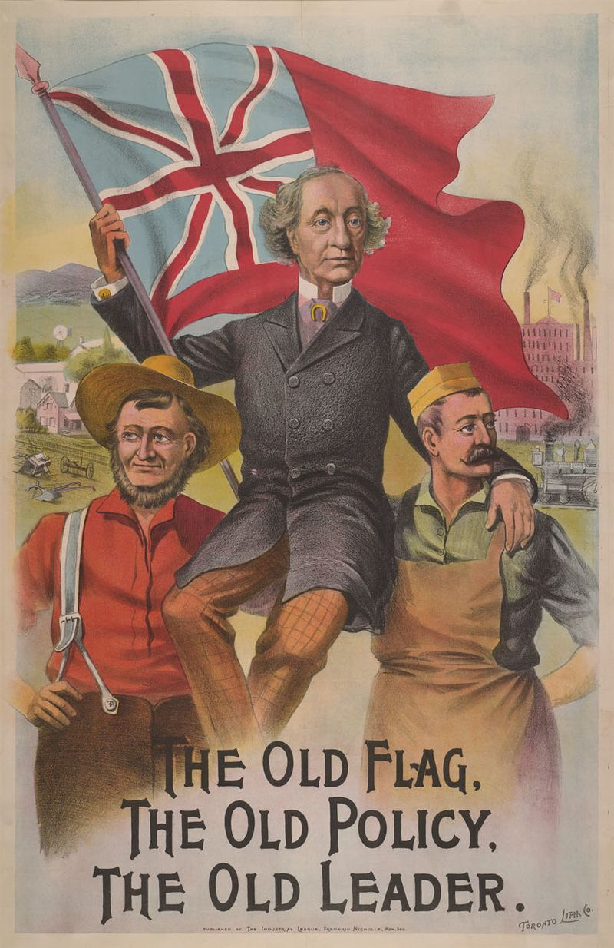
En 1883, John A. Macdonald a défendu à la Chambre des communes les pensionnats autochtones en déclarant :
« Lorsque l’école se trouve sur une réserve, l’enfant vit avec ses parents, qui sont des sauvages; il est entouré de sauvages, et bien qu’il puisse apprendre à lire et à écrire, ses habitudes, son développement et sa manière de penser restent indiens. Il est, simplement, un sauvage qui sait lire et écrire. On m’a fortement recommandé, en tant que chef de ce département, de préserver le plus possible les enfants indiens de l’influence parentale, et la seule façon d’y arriver serait de les envoyer dans des écoles de formation industrielles et centralisées, dans lesquelles ils pourront acquérir les habitudes et les modes de pensées des hommes blancs. »
- Le premier ministre Sir John A. Macdonald, rapport officiel des débats de la Chambre des Communes du Dominion du Canada, 9 mai 1883, 1107-1108
Notes:
Image tirée de https://fr.wikipedia.org/wiki/John_A._Macdonald#/media/Fichier:John_A_Macdonald_election_poster_1891.jpg

Slide 20
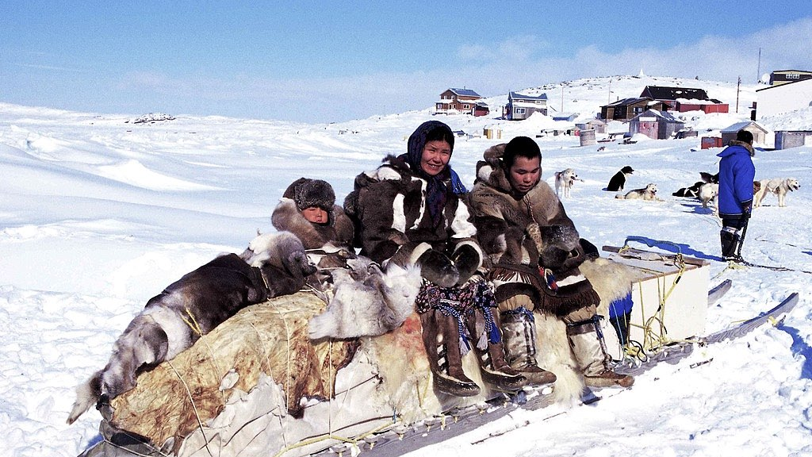
Privation de l’identité par les tentatives d’assimilation forcées : exemple des chiens de traîneaux abattus
Du début des années 1950 jusqu’aux années 1970, le gouvernement fédéral fait abattre les chiens de traîneaux des Inuits, ce qui aura pour effet de bouleverser radicalement leur mode de vie.
Nous possédons plus de 350 témoignages de personnes aînées à ce sujet.
Pour une présentation plus détaillée : https://video.telequebec.tv/player/38706/stream?assetType=episodes
Notes:
Traîneau traditionnel dans le village inuit de Kinngait
Image tirée de https://fr.wikipedia.org/wiki/Autochtones_du_Canada#/media/Fichier:Qamutik_1_1999-04-01.jpg

Slide 21
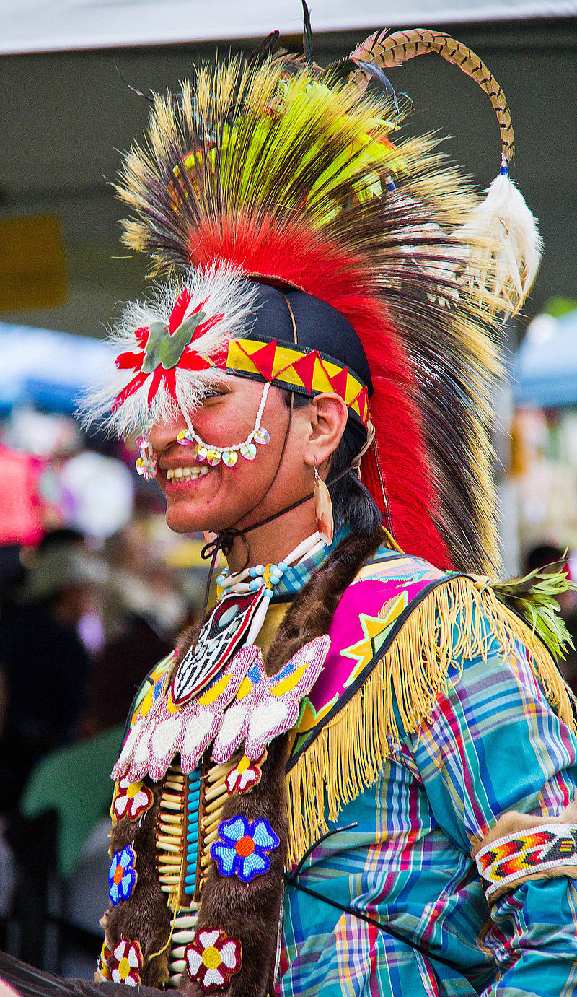
Privation de l’identité par les tentatives d’assimilation forcées : la légalisation des représentations coloniales
L’assimilation s’est aussi faite par la limitation des droits politiques et économiques des Premiers Peuples. On notera plusieurs cas d’interdictions de pratiques culturelles, linguistiques, politiques et cultuelles.
1. La loi prohibant le potlatch de 1885 à 1951 https://umistapotlatch.ca/potlatch_interdire-potlatch_ban-fra.php
2. La prohibition des pow-wow https://www.thecanadianencyclopedia.ca/fr/article/histoire-des-pow-wow
Notes:
Image tirée de : https://fr.wikipedia.org/wiki/Autochtones_du_Canada#/media/Fichier:Pow_wow_dancer_Canada_(14260176072).jpg
Un danseur durant le pow-wow de la nation odawa en 2014

Slide 22
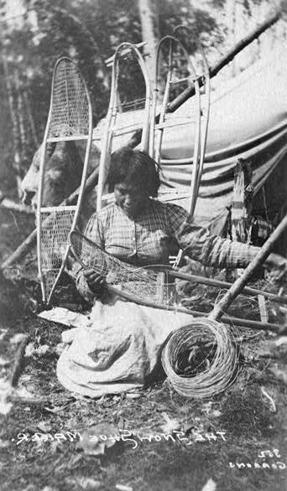
Privation de l’identité par les tentatives d’assimilation forcées : la légalisation des représentations coloniales
Le gouvernement canadien a retiré le statut de personne autochtone (le statut d’Indien) à plusieurs personnes issues des Premiers Peuples en redéfinissant cette identité en fonction des définitions coloniales.
Jusqu’en 1985, une femme était exclue de sa communauté, perdait ses droits et son accès au territoire si elle se mariait avec un allochtone.
De la même manière, une personne autochtone était dite « émancipée » et perdait son « statut d’Indien » si elle faisait des études supérieures, si elle entrait dans les ordres séculiers, si elle servait dans l’armée, si elle obtenait le droit de vote ou si elle était jugée suffisamment « civilisée ».
Les Premiers Peuples furent également privés du droit de vote (jusqu’en 1960 pour les hommes, et 1969 pour les femmes).
Notes:
Image tirée de https://en.wikipedia.org/wiki/File:Snow_Shoe_Maker_between_ca._1900-1930.jpg
https://www.afn.ca/wp-content/uploads/2020/01/12-19-02-06-AFN-Fact-Sheet-Enfranchisement-final-reviewed_FR.pdf

Slide 23
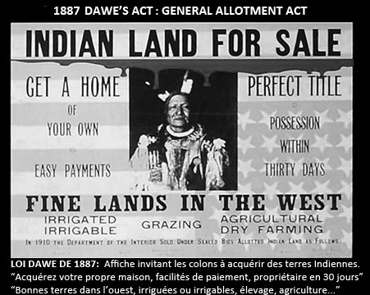
Dépossession des terres, des territoires et des ressources
Dans la loi constitutionnelle, les Premiers Peuples sont considérés comme des objets de compétences et non des peuples à part entière.
En 1927, le gouvernement canadien modifia la Loi sur les Indiens (article 141) pour empêcher les membres des Premiers Peuples à recourir aux services d’un.e avocat.e et de présenter des revendications territoriales contre le gouvernement sans son autorisation. Cet article a été retiré en 1951. https://www.rcaanc-cirnac.gc.ca/fra/1426169199009/1529420750631
Notes:
Image tirée de https://www.csia-nitassinan.org/spip.php?article1061

Slide 24
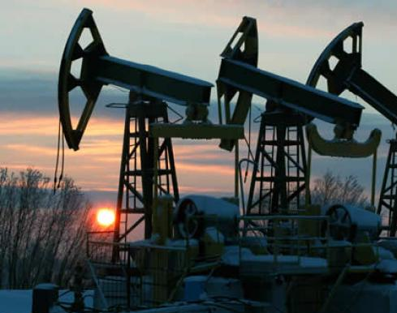
Dépossession des terres, des territoires et des ressources
Les Premiers Peuples furent victimes d’un vol de leurs terres. Lorsque ceux-ci cherchaient à résister, le gouvernement a criminalisé cette résistance.
Il est donc certain que les lois coloniales ont modulé le rapport au territoire des Premiers Peuples, ce qui a eu un effet direct sur l’organisation de ceux-ci et sur leurs cultures.
Les Premiers Peuples subissent encore ce genre de pratiques par l’intermédiaire de l’extractivisme non consenti.
Cette photo par Auteur inconnu est soumise à la licence CC BY-NC-ND
Notes:
Image tirée de https://www.ritimo.org/Amerique-du-Sud-le-triomphe-du-post-extractivisme-en-2015

Slide 25
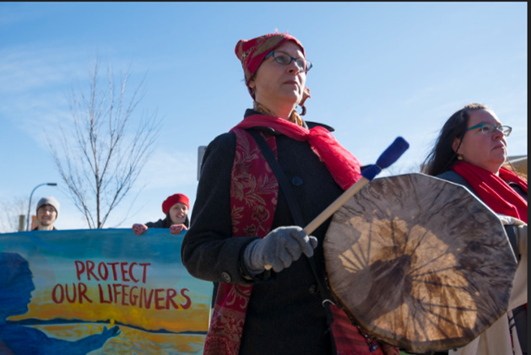
Dépossession des terres, des territoires et des ressources
Les Premiers Peuples ont aussi subi des processus de sédentarisation forcée comme dans le cas de la communauté inuk des Ahiarmiuts. https://nouvelles.ulaval.ca/societe/la-sedentarisation-forcee-dun-peuple-9cdb4ad727127bf6a7f5016502e3942d
Encore aujourd’hui, des compagnies (p. ex., des secteurs minier, forestier et pétrolier) procèdent à l’extraction des ressources naturelles présentes sur les territoires des Premiers Peuples et sur les territoires non cédés, sans leur consentement. Pensons notamment au blocus et aux manifestations contre le gazoduc Coastal GasLink sur le territoire de la nation Wet’suwet’en.
Notes:
Voici un film sur les déplacements de la communauté initialement située à Inukjuaak : https://www.onf.ca/film/martha_qui_vient_du_froid-film/
Image tirée de https://www.flickr.com/photos/fibonacciblue/32778542291

Slide 26
Dépossession des terres, des territoires et des ressources
Comme il est écrit dans Manifeste des Premiers Peuples, le rapport au territoire est le miroir du rapport aux autres humains.
« Cette soif de domination rend aveugle. Comment ne pas voir que par la spoliation d’Assi [terme Innu signifiant Territoire] et le gaspillage de ses richesses, c’est la dignité humaine de tous qui est menacée? Comment ne pas voir qu’en rompant notre lien avec Assi, c’est également notre lien avec l’autre que nous mutilons? Car les lois qui émergent de la terre nous enseignent avant tout le respect de tous les êtres qui l’habitent, de la vie qui l’anime, qu’elle abrite. Elles nous enseignent comment vivre sans détruire ce qui nous entoure, comment préserver toutes les formes de vie et continuer d’être guidés par l’esprit protecteur de nos ancêtres. Ainsi, ces lois, lorsqu’elles sont comprises et appliquées, génèrent de l’entraide, de l’empathie et de la solidarité avec nos semblables et les autres espèces. » https://www.erudit.org/fr/revues/liberte/2018-n321-liberte04146/89400ac/
Notes:
Image tirée de https://www.flickr.com/photos/fibonacciblue/32778542291

Slide 27
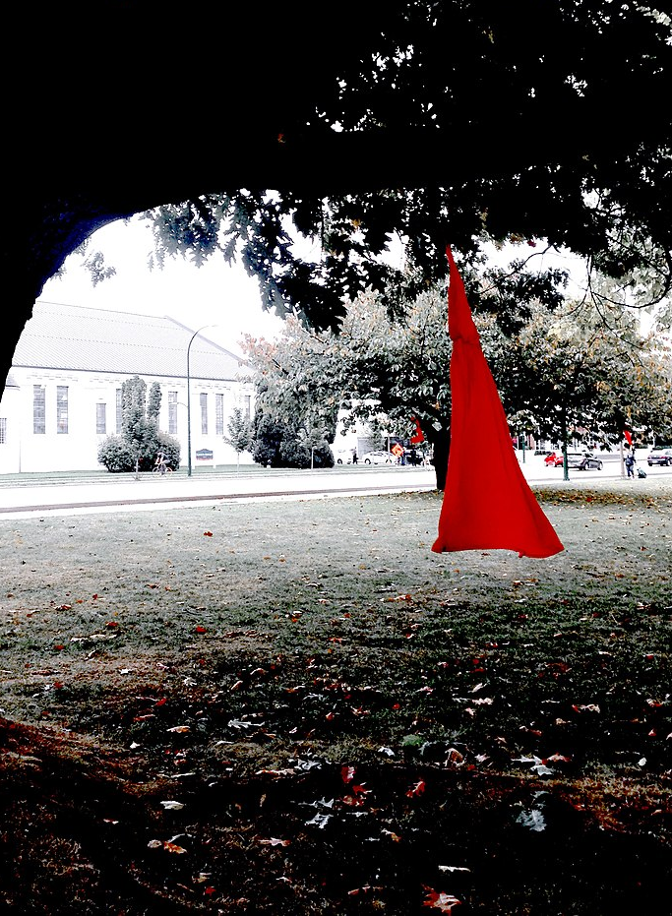
Conséquences actuelles de ce vaste processus colonial
Conflits territoriaux
Problèmes sociaux (dont notamment un haut taux de suicide). Voir le document Un Tibet au Canada, la mort programmée des Innu pour des exemples concrets. https://assets.survivalinternational.org/static/files/related_material/52_226_361_innu_report.pdf
Traumatismes intergénérationnels
Fracture générationnelle et perte des savoirs traditionnels et des langues.
Perte de confiance dans les institutions (écoles, système de santé, policiers)
Déficit de représentation (dans les médias, la culture et les institutions)
Conditions difficiles dans plusieurs réserves (pas d’eau courante ou d’électricité.) https://www.youtube.com/watch?v=tL87b5npS2w
Notes:
Image tirée de https://en.wikipedia.org/wiki/Missing_and_murdered_Indigenous_women#/media/File:2016_366_277_-REDress_Project_(29473248523).jpg

Slide 28
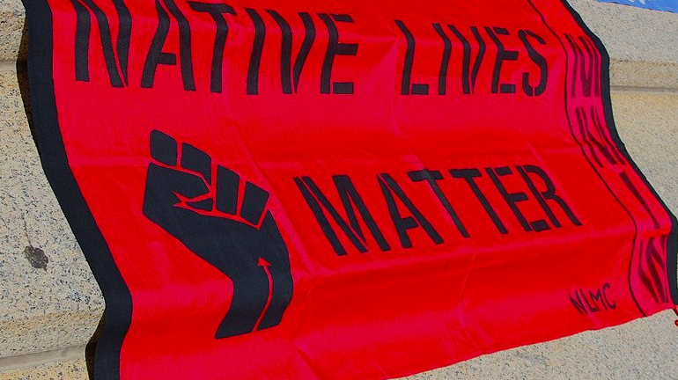
La résistance des personnes autochtones
Les Autochtones ne sont jamais demeurées passives devant la colonisation. Pour des exemples concret, voir le documentaire suivant : https://www.onf.ca/film/kanehsatake_270_ans_resistance/
Voir la bande dessinée intitulée 500 ans de résistance autochtone, de Gord Hill, pour une vision globale des luttes.
Au sujet de la crise d’Oka (1990), voir la vidéo suivante : https://www.youtube.com/watch?v=-miehOrsndA
Au sujet de la Guerre du saumon (1981-1982), voir la vidéo suivante : https://www.youtube.com/watch?v=7Y-tr85BEPk
Le mouvement Idle no more est sans doute le cas actuel le plus évident de cette réalité. On en trouvera une présentation succincte ici : https://www.youtube.com/watch?v=qzHDhHKSAkE
Aujourd’hui, plusieurs personnes issues des Premiers Peuples cherchent à se guérir de leurs blessures, notamment en se réappropriant des éléments culturels ainsi que des savoirs traditionnels.
Notes:
Image tirée de https://commons.wikimedia.org/wiki/File:MMIW_Task_Force_Rally_-_46978352585.jpg

Slide 29
La résistance des peuples autochtones a toujours existé. Elle a passé et passe encore notamment par :
les alliances historiques entre les Nations pour mener des luttes politiques. On pourra regarder ce documentaire sur les alliances entre les peuples autochtones en Amérique : http://www.wapikoni.ca/films/nous-sommes
la reconnaissance des cultures et des savoirs traditionnels effacés et invalidés par le colonialisme;
l’établissement d’institutions proposant des contenus et des pédagogies des Premiers Peuples. Il s’agit notamment de la mission de l’Institution Kiuna, un cégep autochtone : https://kiuna-college.com/fra/
la création artistique (p. ex., Joséphine Bacon, Elisapie, Samian);
la protection du territoire par les Gardiens et les Gardiennes du territoire;
la valorisation des sciences des Premiers Peuples par l’usage des médecines et des savoirs des Premiers Peuples.

Slide 30
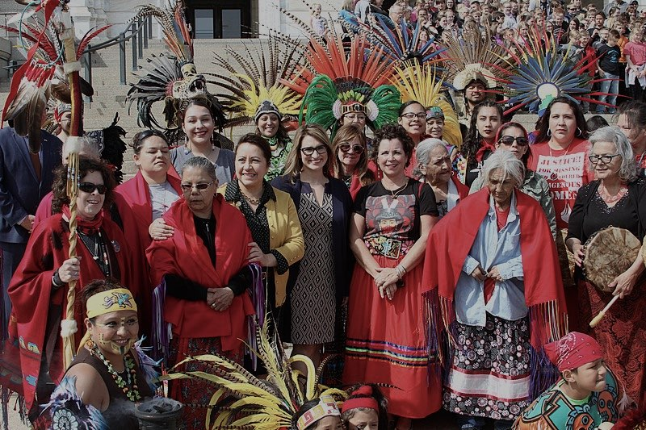
Les buts visés sont les suivants :
Guérir des souffrances causées par la colonisation et le racisme en reprenant le contrôle de son destin.
Revendiquer l’autodétermination des personnes et des territoires.
Faire respecter les savoirs et pratiques traditionnels.
Transformer les institutions actuelles et cesser le processus de colonisation et l’extractivisme afin d’en contrer les effets néfastes.
Notes:
Image tirée de https://commons.wikimedia.org/wiki/File:MMIW_Task_Force_Rally.jpg

Slide 31
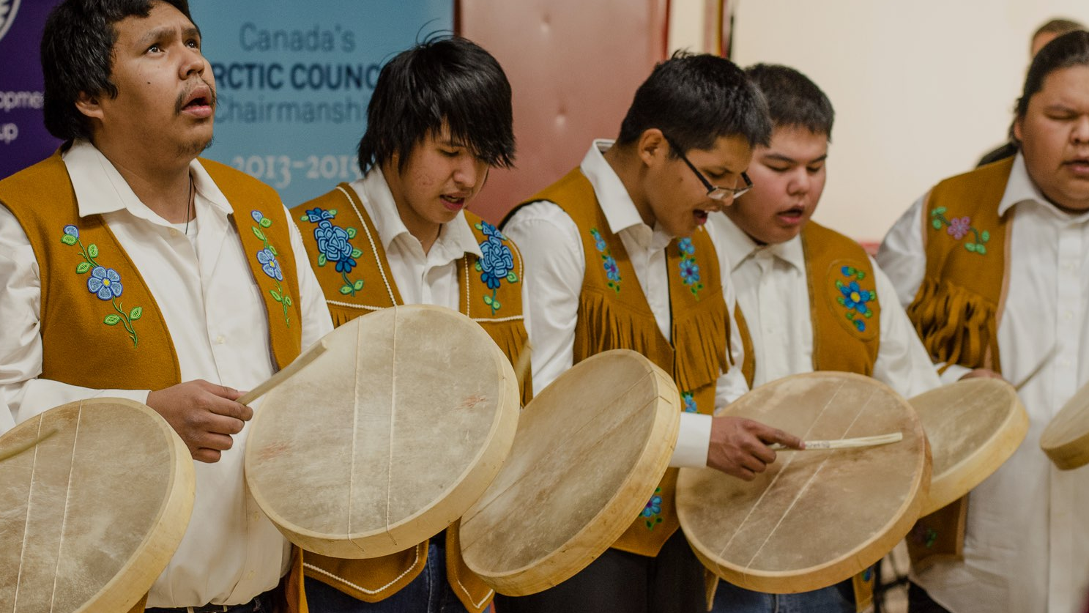
La reconnaissance des cultures et des savoirs traditionnels effacés et invalidés par le colonialisme
Dans cette présentation, nous avons discuté longuement du colonialisme et de ses effets. Mais il est aussi important de parler de la culture toujours vive des Premiers Peuples qui continue de se transmettre entre les générations, et ce, malgré les obstacles du colonialisme toujours actuel.
Dans le cadre de ce module, nous nous concentrerons sur « La reconnaissance des cultures et des savoirs traditionnels effacés et invalidés par le colonialisme ».
Notes:
Image tirée de https://www.flickr.com/photos/arctic_council/15599458061

Slide 32
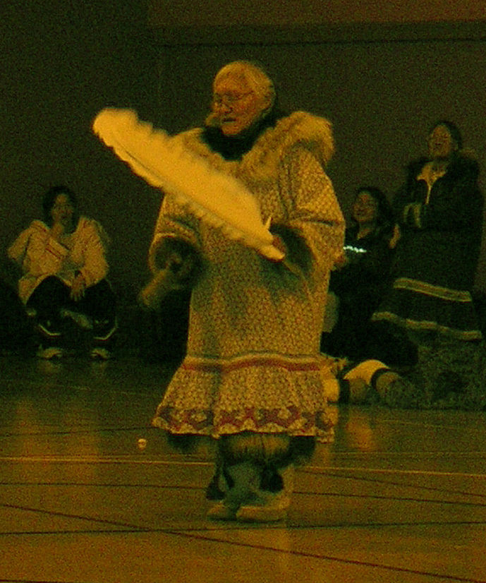
La reconnaissance des cultures et des savoirs traditionnels effacés et invalidés par le colonialisme
L’un des moyens pour atteindre cet objectif est d’accorder une grande place à la parole des Aîné.e.s. Ces personnes sont porteuses des savoirs traditionnels et de la mémoire de la communauté. Elles rapportent certains discours qui ne furent pas retenus par l’histoire officielle, mais qui influencent tout de même la vision des Premiers Peuples de l’histoire.
Nous vous proposons de lire un entretien entre Pierrot Ross-Tremblay (auteur, juriste et sociologue innu) et Charles Coocoo (écrivain et Aîné de la communauté de Wemotaci).
Nous compléterons cette analyse par la lecture de Manifeste des Premiers Peuples, produit en consultation avec plusieurs ainé.e.s des Premiers Peuples Anishinaabe, Atikamekw, Eeyou, Innu et Mi’kmaw.
Notes:
Image tirée de https://en.wikipedia.org/wiki/Indigenous_peoples_in_Canada#/media/File:Drumdance.jpg

Slide 33
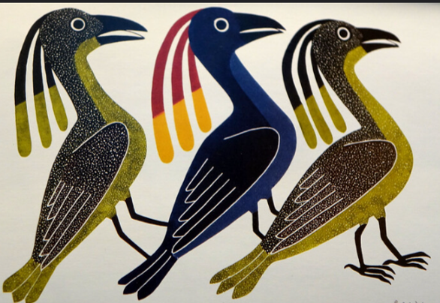
Concepts centraux
Cette photo par Auteur inconnu est soumise à la licence CC BY-NC-ND
Notes:
Image tirée de https://www.flickr.com/photos/lblain/33089193235

Slide 34
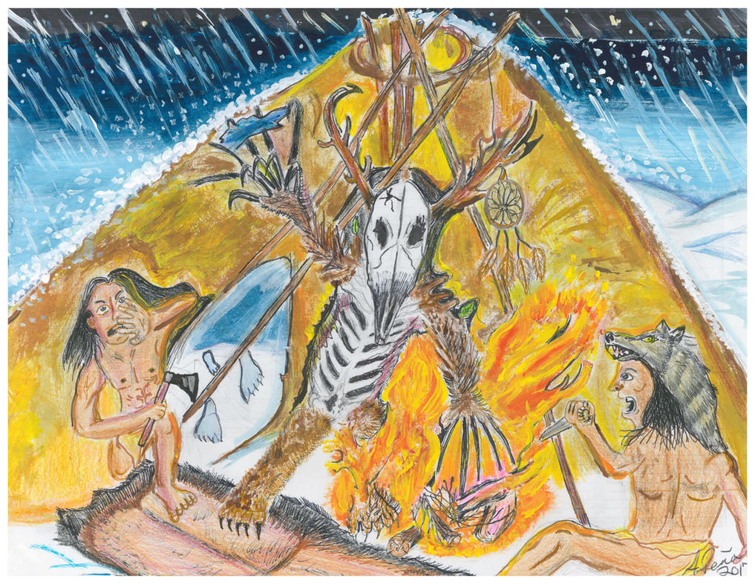
Mise en contexte du texte à la lumière des exigences du cours :
Les conceptions de l’être humain
Dans la première partie du texte, Monsieur Charles Coocoo fait référence à certains récits cosmogoniques de sa communauté ainsi qu’à la cérémonie traditionnelle de la hutte à sudation.
Il pourra paraître surprenant pour le lecteur ou la lectrice que de tels propos soient présents dans un cours de philosophie. Il faut savoir que décoloniser notre vision du monde implique aussi de questionner la nature et la méthode de la discipline philosophique.
N’oublions pas que les récits présentés sont porteurs de sens et de savoirs pour ceux et celles qui y adhèrent. Charles Coocoo déclare d’ailleurs : « Le savoir que je suis en train de vous partager [en recourant au récit cosmogonique], c’est la science humaine, c’est la science de la nature, c’est la science de l’univers. ».
Notes:
Image tirée de https://fineartamerica.com/featured/wendigo-arthur-pena.html

Slide 35
Mise en contexte du texte à la lumière des exigences du cours :
Les conceptions de l’être humain
Écouter son récit, c’est comprendre la vision de l’humain du peuple Atikamek Nehirowisiwok et les implications de celle-ci.
La conception de l’être humain des Premiers Peuples est essentielle dans notre étude des conceptions de l’être humain parce qu’elle est riche et pertinente, mais aussi parce qu’elle met en lumière ce qui caractérise la plupart des conceptions européennes qui conçoivent l’être humain comme autonome (et non pas interrelié aux autres) et hors de la nature (et non pas partie intégrante).
Notes:
Image tirée de https://fr.wikipedia.org/wiki/Attikameks#/media/Fichier:A_la_rencontre_de_deux_generations.jpg

Slide 36
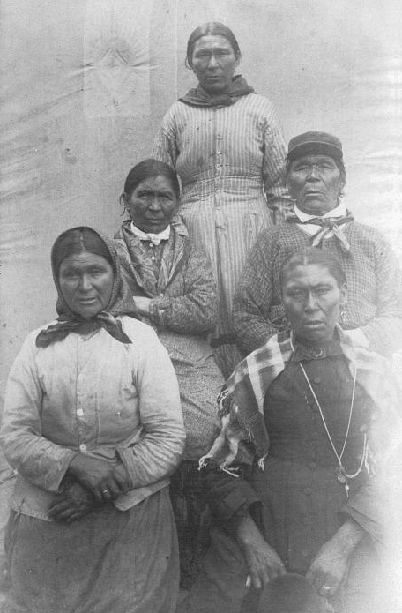
Mise en contexte du texte à la lumière des exigences du cours :
Les conceptions de l’être humain
Écouter son récit, c’est comprendre la vision de l’humain du peuple Atikamek Nehirowisiwok et les implications de celle-ci.
La conception de l’être humain des Premiers Peuples est essentielle dans notre étude des conceptions de l’être humain parce qu’elle est riche et pertinente, mais aussi parce qu’elle met en lumière ce qui caractérise la plupart des conceptions européennes qui conçoivent l’être humain comme autonome (et non pas interrelié aux autres) et hors de la nature (et non pas partie intégrante).
Notes:
Image tirée de https://en.wikipedia.org/wiki/Atikamekw#/media/File:Autochtones_de_la_Manouane_vers_1900.jpg

Slide 37
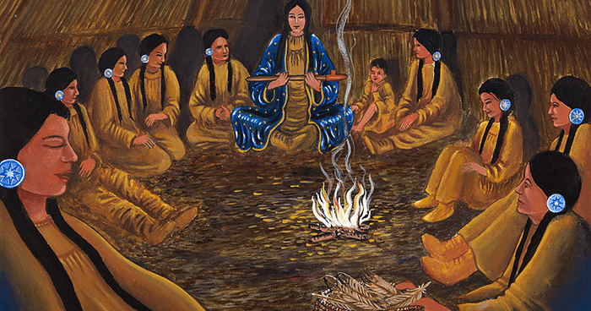
Dans le Manifeste des Premiers Peuples, le collectif écrit au sujet des récits traditionnels « Pendant longtemps, on nous a réduits au silence, à l’effacement, en invalidant nos connaissances et notre désir de les partager, de les offrir, mais aussi notre manière de les mettre en action. Ces connaissances appartiennent à l’humanité; elles recèlent de grandes vérités sur notre monde et notre relation à lui, aux autres, à nous-mêmes. ».
« Nos traditions orales, nos récits anciens, sont la condensation de milliers d’années d’observation et d’écoute attentive d’Assi, des animaux, des plantes, et de tous les éléments de la nature. C’est la terre qui nous enseigne le droit, qui est notre grand livre des lois, et nos récits sont des leçons. Ils contiennent des règles claires, des principes et des valeurs pour configurer nos rapports avec Assi, mais aussi entre nous. Tout est encore là. ».
Mise en contexte du texte à la lumière des exigences du cours :
Les conceptions de l’être humain
Notes:
Image tirée de https://www.pinterest.com/xlauraax10/womban/
Lien pour le texte en ligne : https://revueliberte.ca/article/980/manifeste-des-premiers-peuples

Slide 38
Rapport au discours religieux ou spirituel
Plusieurs philosophes tels que Marx et Nietzsche présentent le discours religieux comme un élément profondément aliénant.
Toutefois, chez Charles Coocoo, le discours spirituel est présenté comme un élément thérapeutique et comme une source de savoirs sur soi et sur le monde.
Ainsi, l’écoute du récit sur l’origine de l’univers aura comme effet de reconnecter l’humain à la terre, à l’environnement et à la biodiversité.
L’absence d’enracinement cause une détresse psychologique et une détresse spirituelle. L’écoute du récit cosmogonique a pour utilité de reconnecter l’auditeur et l’auditrice à l’univers. « C’est dans ce sens que le sujet de la création de l’univers permet à l’être humain de se reconnecter à l’essence première, à son origine spirituelle. ».
Notes:
Image tirée de https://www.flickr.com/photos/lblain/33089193235

Slide 39
Rapport au discours religieux ou spirituel
Le collectif de Manifeste des Premiers Peuples soutient quant à lui que le vide spirituel a des effets nocifs sur nos rapports aux autres et à la nature : « La voie de l’expansion illimitée, de la recherche acharnée et perpétuelle du progrès, de la croissance, du développement économique, du profit financier et de la jouissance individuelle compromet l’ensemble des humains et du vivant. Cet imaginaire capitaliste, qui instrumentalise la nature ainsi que la possession arrogante et illégitime d’Assi [terme Innu signifiant Territoire], est, nous le pensons, motivé par un vide spirituel qui aveugle une grande partie des Amériques et mène à la mort. ».
« Nous appelons Tshakapesh pour nous ressourcer grâce à ses récits créateurs de sens qui réhabilitent nos modes de vie en nous enseignant à bien vivre. Des récits qui nous montrent la voie d’un être humain conscient de sa participation cosmique à l’ensemble du vivant. Ce sont des récits de sagesse qui enseignent comment transformer la mort en cercle éternel de vie, qui régénèrent notre mémoire pour surmonter le génocide. ».
Notes:
Image tirée de https://www.flickr.com/photos/lblain/33089193235

Slide 40
Vision du rapport entre l’humain et la nature
L’humain n’a pas de place privilégiée dans le cercle de la vie. Il y a une absence de hiérarchie dans le vivant.
Tout ce qui est dans le cercle de la vie (les quatre éléments, les mondes végétal, animal, humain) joue un rôle. Si un élément est déséquilibré, il s’ensuivra nécessairement une fragmentation du cercle, et donc une indubitable impossibilité d’harmonie.
La nature a une conscience, la Mère-Terre a une conscience, les animaux ont eux aussi une conscience.
Notes:
Image tirée de https://pixabay.com/photos/inuksuk-canada-inuit-2435154/

Slide 41
Vision du rapport entre l’humain et la nature
La terre, l’eau, l’air possèdent les mêmes droits à la vie, à la dignité et à la sécurité que les humains.
Aller dans la forêt permet de se reconnecter, de dialoguer avec la nature et de comprendre ses leçons.
Importance du respect dans la relation humain/nature : « Ta mère, c’est la Terre-Mère. C’est la Terre-Mère qui va te nourrir de la médecine et de tout ce dont tu auras besoin. Tu dois respect à la Terre-Mère, tu dois respecter la dignité de la Terre, toutes les composantes de la Terre. ».
Notes:
Image tirée de https://pixabay.com/photos/inuksuk-canada-inuit-2435154/

Slide 42
Vision du rapport entre l’humain et la nature
Dans Manifeste des Premiers Peuples, on dit que la nature offre des leçons aux humains : « la terre elle-même est source de loi et que l’humain y a accès par l’observation de la nature, de la diversité des vies qu’elle fait naître et abrite ».
Voici quelques lois qui doivent orienter le rapport à la nature :
1. de ne jamais trop prendre;
2. d’agir avec frugalité (prendre selon nos besoins, éviter l’accumulation capitaliste), car nous devons veiller à la régénération pour les générations futures;
3. de prendre en considération les impacts écologiques et environnementaux de nos actions, de nos choix (remettre le territoire dans l’état dans lequel on l’a trouvé afin de le transmettre aux générations futures dans le meilleur état possible);
4. de savoir que l’équilibre de la nature est très fragile et que nous avons la responsabilité de le respecter et de le perpétuer.
Notes:
Image tirée de https://en.wikipedia.org/wiki/Forest#/media/File:Garibaldi_National_Park_-_Garibaldi_Mountain.jpg

Slide 43
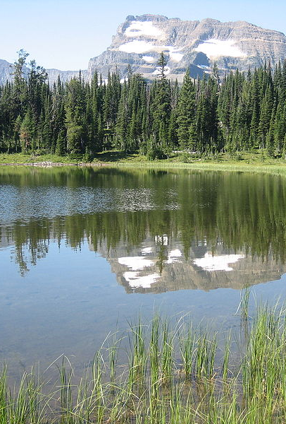
Vision du rapport entre l’humain et la nature
Dans Manifeste des Premiers Peuples, le collectif affirme que le projet cartésien d’être « maître et possesseur de la nature » a été néfaste pour l’humanité.
On propose plutôt de prendre la nature comme source de savoirs : « Car les lois qui émergent de la terre nous enseignent avant tout le respect de tous les êtres qui l’habitent, de la vie qui l’anime, qu’elle abrite. Elles nous enseignent comment vivre sans détruire ce qui nous entoure, comment préserver toutes les formes de vie et continuer d’être guidés par l’esprit protecteur de nos ancêtres. Ainsi, ces lois, lorsqu’elles sont comprises et appliquées, génèrent de l’entraide, de l’empathie et de la solidarité avec nos semblables et les autres espèces. Elles génèrent de l’amour et chassent l’individualisme excessif, la compétition ou le désir d’accumulation. ».
Notes:
Image tirée de https://en.wikipedia.org/wiki/Forests_of_Canada#/media/File:SummitLake.JPG

Slide 44
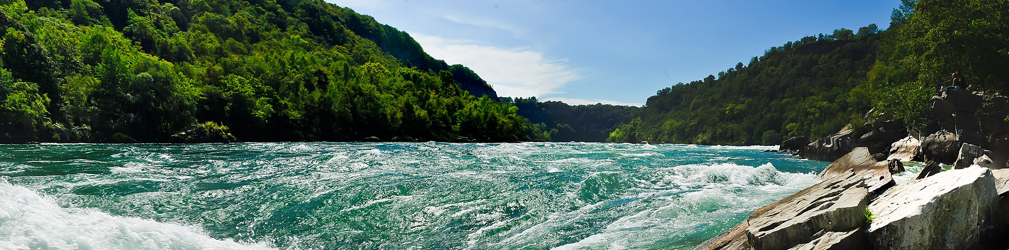
Vision du rapport entre l’humain et la nature
Dans le même texte, le collectif oppose deux visions possibles de notre rapport à la nature.
« La prophétie anishinaabe des Sept feux enseigne qu’à l’ère du septième feu, nous devrons choisir entre la voie de la technologie et celle de la spiritualité. Il s’agira donc de faire le choix entre l’expansion illimitée et la domination de la nature ou la recherche d’un nouveau rapport au monde et à notre condition, dans l’humilité, le respect de la terre et de tout ce qui l’habite, ainsi que la reconnaissance qu’il y a plus grand que soi. La première voie est celle qui mène directement et irréversiblement à la destruction planétaire. La deuxième voie mènera au huitième feu, cercle de la réunion de l’humanité. ».
Notes:
Image tirée de https://en.wikipedia.org/wiki/Forests_of_Canada#/media/File:Niagara_Glen_Nature_Reserve_-_view_of_Niagara_River.jpg

Slide 45
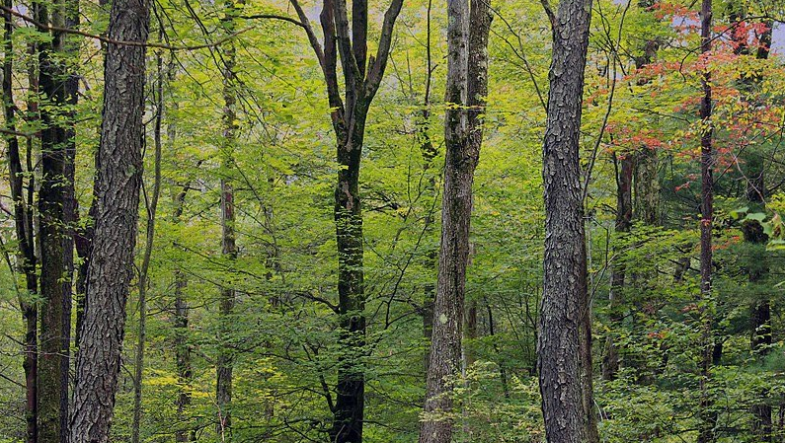
Vision du rapport entre l’humain et la nature
Dans Manifeste des Premiers Peuples, la responsabilité des peuples autochtones est présentée d’une manière explicite :
« Nous sommes, par l’héritage de nos ancêtres, les Gardiens et Gardiennes de Assi. Nous avons cette haute responsabilité de la protéger de la cession, entre autres par nos propres "dirigeants", et de la destruction; de la préparer à recevoir les générations à venir. Comme Premiers Peuples, notre responsabilité est de défendre la terre et ceux qui l’habitent. Cette éthique de respect et de générosité est le fondement même de notre philosophie. ».
« Assi est inaliénable – apu ataueian – pour nous, car elle a une valeur inestimable : nous ne pouvons pas vendre la vie. De la même manière, il est impossible de négocier notre responsabilité envers la terre, car ce sont nos familles que l’on met en péril. Ne serait-il pas inconcevable de demander à un père ou à une mère d’échanger sa responsabilité de parent contre de l’argent? ».
Notes:
Image tirée de https://en.wikipedia.org/wiki/Forests_of_Canada#/media/File:Northern_Hardwood_Forest_(1)_(21178820598).jpg

Slide 46
Vision du rapport entre l’humain et la nature
La terre, l’eau, l’air possèdent les mêmes droits à la vie, à la dignité et à la sécurité que les humains.
Aller dans la forêt permet de se reconnecter, de dialoguer avec la nature et de comprendre ses leçons.
Importance du respect dans la relation humain/nature : « Ta mère, c’est la Terre-Mère. C’est la Terre-Mère qui va te nourrir de la médecine et de tout ce dont tu auras besoin. Tu dois respect à la Terre-Mère, tu dois respecter la dignité de la Terre, toutes les composantes de la Terre. ».
Notes:
Image tirée de https://en.wikipedia.org/wiki/Forests_of_Canada#/media/File:Northern_Hardwood_Forest_(1)_(21178820598).jpg

Slide 47
Vision du rapport entre l’humain et la nature
La nature est aussi porteuse de l’identité. « Assi est la source de nos identités culturelles. Nos langues y sont nées et elle a enfanté nos cultures. Nous connaissons Assi parce que nos ancêtres y ont laissé leurs traces, y ont vécu et en ont partagé la mémoire. Ils nous ont transmis Assi dans l’état où ils l’avaient reçue eux-mêmes. Et nous avons à notre tour l’obligation de la transmettre aux générations futures. Elle est source de vie et doit rester source de vie. ».
On comprendra donc encore mieux ici l’importance du rapport aux territoires des Premiers Peuples. Empêcher le lien au territoire est donc empêcher le lien à sa culture.
Notes:
Image tirée de https://en.wikipedia.org/wiki/Forests_of_Canada#/media/File:Northern_Hardwood_Forest_(1)_(21178820598).jpg

Slide 48
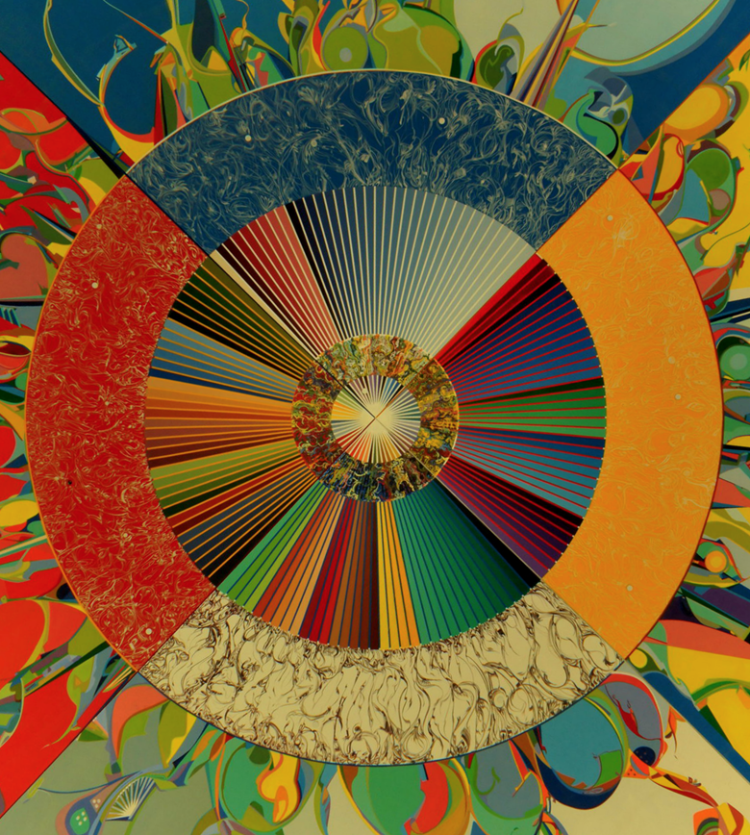
Vision du rapport entre l’humain et la nature
Dans le texte de Charles Coocoo, il est dit : « L’animal est un être vivant faisant partie intégrante de la création avec un instinct de survie, une manière de se comporter et d’agir et une connaissance intuitive. ».
Il transmet aux humains les enseignements appartenant à la nature sensible et au monde physique et des valeurs et des principes d’ordre moral.
Cette relation étroite avec l’animal émane du lien spirituel qui nous lie avec lui et que nous qualifions de relation symbiotique.
Étant donné que chaque être vivant est en interrelation, que chacun a sa raison d’être, nous avons à cœur de maintenir cet équilibre.
Le grand principe est l’interconnectivité.
Notes:
Image tirée de https://www.csia-nitassinan.org/spip.php?article644

Slide 49
Conséquences de cette vision dans le rapport à l’environnement
Gestion circulaire de notre territoire de chasse pour qu’il y ait une régénération naturelle de la faune.
Gestion de l’espèce végétale de manière à ne pas déséquilibrer l’habitat naturel de l’animal.
Respect du cycle des saisons qui détermine chez l’animal ses périodes de reproduction, de son comportement alimentaire et de ses déplacements.
Acceptation des prédateurs et des phénomènes climatiques comme faisant partie du grand cycle naturel.
Attention particulière afin de ne pas épuiser les ressources ni de déplacer une espèce de son milieu.
Notes:
Image tirée de https://www.csia-nitassinan.org/spip.php?article644

Slide 50
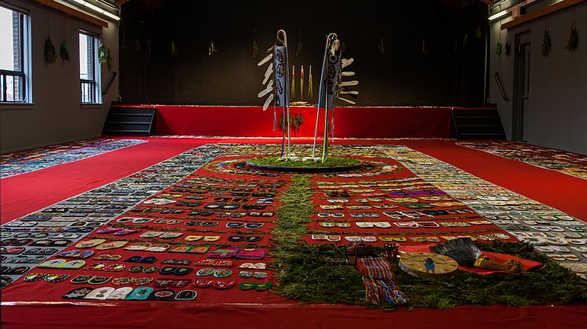
Importance de la liberté : « Enfin, l’essentiel est de laisser à chaque être vivant sa liberté que nous considérons comme un droit fondamental. »
Importance de l’équilibre : « […] cet équilibre doit être appliqué au quotidien. Quand nous allons retourner à notre origine qui est l’univers, il sera important de se retrouver en équilibre. Ces équilibres au niveau de la conscience de l’univers et de la conscience de l’Iriniw [l’humain] vont s’unir, et c’est ce qui est appelé dans la langue française "s’unir à Dieu".»
Leçons morales et existentielles de cette vision du monde
Notes:
Image tirée de https://en.wikipedia.org/wiki/File:Walking_With_Our_Sisters_Shingwauk_Auditorium_2014.jpg

Slide 51
Importance du respect de la vie. Dans Manifeste des Premiers Peuples, il est écrit que :
« Le respect de la vie implique également de ne pas faire souffrir ce qui est vivant et de traiter avec dignité et bonté jusqu’aux plus fragiles formes de vie. Dans le respect de la terre nous partageons ce qui nous est offert, nous rendons généreusement ce qui nous est donné. Nos excès finissent toujours par nous revenir, d’une manière ou d’une autre. Aujourd’hui, la terre, les rivières, les océans, les différentes espèces, hurlent leur agonie, leur mutilation, et nous préviennent que l’espèce humaine est celle qui court le plus grand danger. Si nous perpétuons ces transgressions et ces abus envers la terre et la vie, c’est à notre propre anéantissement que nous contribuons. Un anéantissement qui passera par de grandes souffrances, des famines, la maladie, la guerre et la peur. ».
Leçons morales et existentielles de cette vision du monde
Notes:
Image tirée de https://fr.wikipedia.org/wiki/Pensionnats_pour_Autochtones_au_Canada#/media/Fichier:M%C3%A2t_tot%C3%A9mique_des_pensionnats_03.jpg

Slide 52
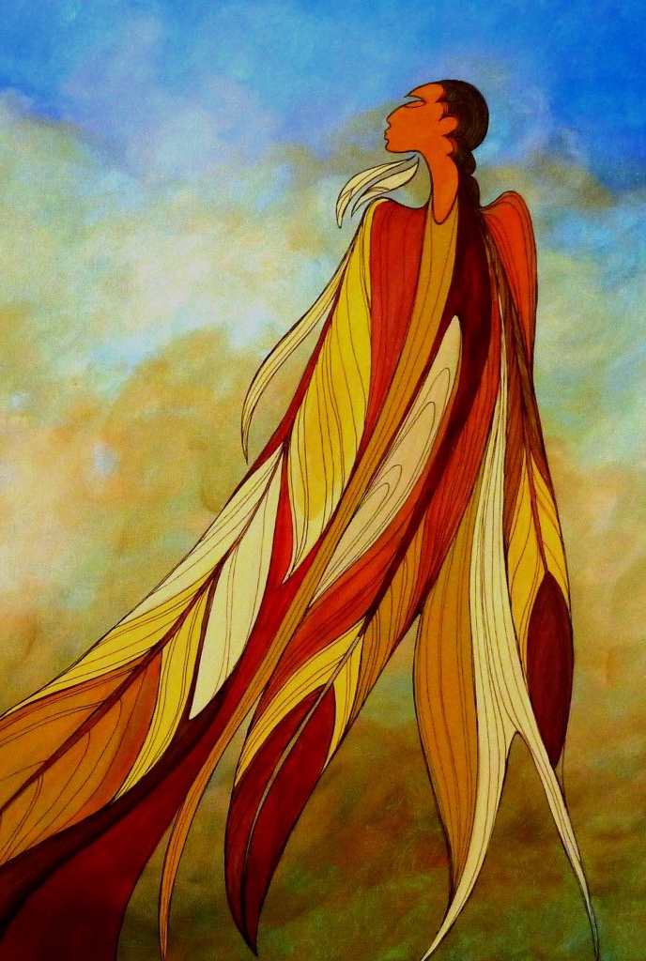
Importance du respect de la dignité humaine. Dans Manifeste des Premiers Peuples, on ajoute : « Par analogie, le respect de la vie implique le respect de la dignité humaine partout où elle se trouve. Non seulement doit-on protéger les droits fondamentaux des personnes, mais aussi défendre l’humanité dans son ensemble. Nous avons la responsabilité de partager équitablement nos richesses avec les autres, surtout les plus vulnérables, et d’assurer le bien-être de tous [et de toutes], au même titre que notre propre bien-être. ».
Importance de la « voie de la bonne vie ». Dans Manifeste des Premiers Peuples, on fait référence au concept anishinaabeg de Mino-Bimaadiziwin, « la voie de la bonne vie » ou « vivre de la bonne façon ». Mino-Bimaadiziwin rejoint les philosophies de beaucoup de Premiers Peuples. C’est une vision du monde portée par la bienveillance du cœur et de l’esprit, par la vérité et l’honnêteté, par le courage et l’humilité envers la terre et nos semblables.
Leçons morales et existentielles de cette vision du monde
Notes:
Image tirée de https://www.pinterest.ca/inthemoment43/maxine-noel/

Slide 53
Vision des femmes
En parlant de l’époque glaciaire, Charles Coocoo décrit ainsi sa culture. « une culture riche de l’importance des femmes, de l’importance de l’accouchement, de l’importance de l’enfant qui vient au monde. ».
Les personnes aînées utilisent le mot « feu » en nehirowisiwok, ickote. L’étymologie de ickote vient du mot « femme », qui vient du mot « création ».
Les femmes sont celles qui donnent la vie et qui nourrissent les enfants physiquement et psychologiquement. « […] en nourrissant la vie, et en nourrissant de cette grande médecine qui est appelée l’amour, la nourriture spirituelle que les femmes ont toujours donnée aux êtres humains. À la venue d’un enfant sur cette terre, c’est l’amour de la maman qui le nourrit avec cette médecine qui est appelée l’amour. ».
Notes:
Image tirée de https://www.flickr.com/photos/fibonacciblue/32778542291

Slide 54
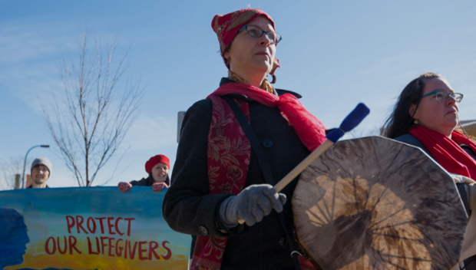
Vision des femmes
L’amour est donc associé à une médecine (thérapie).
Elles sont porteuses de savoirs : « […] c’est la femme que l’esprit a initiée aux cérémonies : comment faire la hutte à sudation, quel genre de branches utiliser, comment mettre de l’écorce […]. ».
Les traditions des savoirs des Premiers Peuples présentent une vision où féminisme et féminité vont de pair.
L’arrivée des personnes européens, qui viennent d’une culture patriarcale qui infériorise les femmes, a transformé les rapports de genre.
Notes:
Image tirée de https://www.flickr.com/photos/fibonacciblue/32778542291

Slide 55
Vision de la famille et de la communauté
Charles Coocoo affirme que l’unité de la famille est primordiale.
La communauté doit chercher à recréer et fortifier cette unité familiale.
Comme la nature prend soin de l’humain, les humains doivent prendre soin des autres (notion de tendresse).
Conséquences sur les relations sociales : « La tendresse est tout aussi importante. Nous recevons la tendresse de la Terre-Mère par l’environnement, qui prend soin de nous. Nous aussi, nous devons agir vis-à-vis de nos enfants, d’autres personnes, de nos Aîné.e.s, des kokom, des mocom. ».

Slide 56
Du récit cosmogonique découle des leçons principes importants à respecter au sein de la communauté. « À partir de cette réaction de la création de l’univers, les lois aussi se sont établies et l’une de ces lois, c’est la loi naturelle, la loi de l’univers. La loi naturelle, c’est l’égalité. ». Cette égalité est exprimée par la connaissance biologique de la constitution générale de toute forme de vie, de tout élément de la matière.
Accueillir des personnes, c’est aussi une question d’égalité.
Quand on établit une société, l’amour, la sagesse, la vérité, la rectitude, le cœur, le courage, le respect sont les principes qu’il faut respecter afin d’établir une organisation égalitaire.
Vision de la communauté et rapport aux autres
Notes:
Image tirée de https://commons.wikimedia.org/wiki/File:MMIW_Task_Force_Rally.jpg

Slide 57
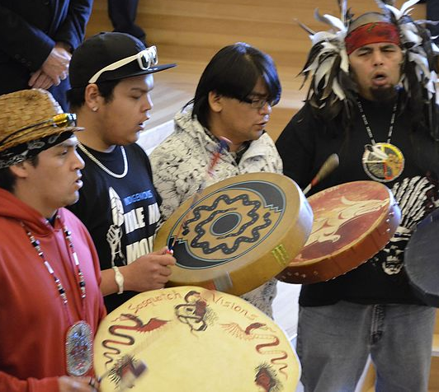
Actualisation
Cette photo par Auteur inconnu est soumise à la licence CC BY-NC-ND
Notes:
Image tirée de https://commons.wikimedia.org/wiki/File:Idle_No_More_forum_at_UFV_(8411782311).jpg

Slide 58
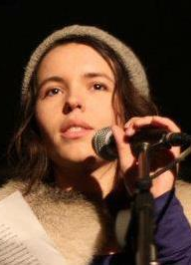
Le rapport des jeunes des Premiers Peuples à leur culture
Celui-ci passage par :
Engagements politiques et militantisme (Idle no more et autres mobilisations comme celles liées à l’environnement ou à la reconnaissance du racisme systémique afin de lutter contre ses effets).
Promotion des activités culturelles des Premiers Peuples (fêtes, création artistique, l’artisanat, etc.).
Promotion des langues autochtones et apprentissage de celles-ci.
Notes:
Image tirée de https://fr.wikipedia.org/wiki/Marie-Andr%C3%A9e_Gill#/media/Fichier:Marie-Andree-Gill_performing.jpg

Slide 59
Le rapport des jeunes des Premiers Peuples à leur culture
Le collectif du Manifeste des Premiers Peuples insiste sur l’importance de conserver la tradition orale :
« Il est donc fondamental de créer des espaces de libération de la parole pour raconter nos récits de vie et les faire confluer vers une nouvelle trame collective. Ces mémoires, une fois enregistrées, peuvent être partagées, reçues, et ainsi revigorer nos consciences historiques. Nous pourrons alors nous délester du poids de nos traumatismes et de nos souffrances, accéder aux sources riches et rafraîchissantes de nos grandes traditions orales, patrimoine de l’humanité. Une fois réconciliés avec le sens de cette souffrance imposée, nous démolirons les barrages qui nous séparent de nos mémoires culturelles, de nos récits anciens et de la parole de nos aînés. Les initiatives et les moyens déployés, incluant la recherche, doivent concrètement redonner la parole aux gens eux-mêmes, à commencer par les aînés, et permettre de documenter nos traditions orales tout en les rendant accessibles, afin d’en faire des points de référence valables pour le présent et l’avenir. ».
Notes:
Image tirée de https://fr.wikipedia.org/wiki/Fichier:Aboriginal_War_Veterans_monument_(close).JPG

Slide 60
On écrit également dans le Manifeste que « Les jeunes issus des Premiers Peuples constituent des forces de transformation incomparables. Ils sont autant conscients des enjeux auxquels nos peuples sont confrontés que des défis planétaires, et leur nombre a le potentiel d’amorcer un mouvement d’une grande ampleur. Orientés par la parole des aînés, des récits et des valeurs, ils pourront être des acteurs de premier ordre dans la réalisation de notre autodétermination intégrale. ».
Le rapport des jeunes des Premiers Peuples à leur culture
Notes:
Image tirée de https://www.flickr.com/photos/missrogue/8293754149

Slide 61
Le rapport des jeunes des Premiers Peuples à leur culture
Les jeunes vivent partagés entre deux mondes qui, grâce à eux, peuvent se rejoindre. Que ce soit par l’expérimentation de nouvelles façons de vivre au nutshimit (la vie en forêt), par leur participation à des actions et à des projets concrets d’autodétermination fondés sur les valeurs de respect et de bienveillance au sein de leur communauté ou par de nouvelles possibilités de coopération internationale, les jeunes portent l’espoir des Premiers Peuples entre leurs mains.
Notes:
Image tirée de https://commons.wikimedia.org/wiki/File:Idle_No_More_forum_at_UFV_(8411782311).jpg

Slide 62
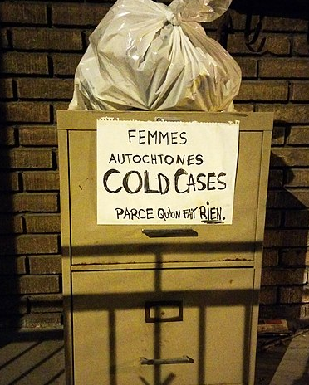
La question de la Vérité avant la réconciliation.
Plusieurs acteurs demandent la reconnaissance du racisme systémique envers les Premiers Peuples.
Mise en pratique des recommandations des différents rapports et déclaration :
Commission Vérité Réconciliation https://nctr.ca/documents/rapports/?lang=fr#rapports-cvr
Commission Viens https://www.cerp.gouv.qc.ca/fileadmin/Fichiers_clients/Rapport/Rapport_final.pdf
Déclaration des Nations Unies sur les droits des peuples autochtones https://www.un.org/development/desa/indigenouspeoples/wpcontent/uploads/sites/19/2018/11/UNDRIP_F_web.pdf
Notes:
Voici quelques articles à ce sujet :
https://www.ledevoir.com/societe/587881/en-cinq-ans-200-enquetes-criminelles-sur-des-policiers-apres-des-plaintes-d-autochtones
https://www.ledevoir.com/societe/637200/deces-de-joyce-echaquan-la-coroner-recommande-au-gouvernement-legault-de-reconnaitre-le-racisme-systemique
https://ici.radio-canada.ca/espaces-autochtones/1713485/racisme-systemique-autochtones-ivan-gray-isabelle-picard-widia-lariviere
Image tirée de https://commons.wikimedia.org/wiki/File:Missing_and_Murdered_Indigenous_Women_(25054885580).jpg

Slide 63
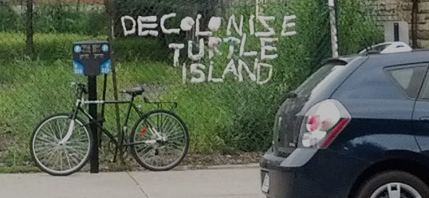
La décolonisation
Selon Charles Coocoo, la première étape, c’est la décolonisation de l’être humain, c’est-à-dire « rétablir notre être, le supporter vers le positif, bien nourrir, bien exprimer sa langue, bien connaître son histoire. ».
Cela passe aussi par une décolonisation de l’histoire. Pour cela, il faut présenter une vision plus objective et complète de l’histoire en y intégrant les perspectives des Premiers Peuples, puisque celles-ci sont porteuses d’une certaine conception de l’humain (de soi et de l’autre) :
Notes:
Image tirée de https://commons.wikimedia.org/wiki/File:Decolonize_Turtle_Island_(cropped).jpg

Slide 64
La décolonisation
À ce sujet, Charles Coocoo dit : « Quand des personnes ne connaissent pas bien leur histoire, il y a des personnes qui disent qu’un peuple qui n’a pas son histoire est un peuple qui n’existe pas. […] L’histoire est importante : commencer à réécrire l’histoire de la nation, l’histoire de l’univers. C’est ça dont les jeunes ont besoin pour se rétablir, pour dépasser des situations difficiles d’autodestruction. C’est l’histoire, aussi, qui va contribuer à un développement, à un équilibre de soi, mais aussi de la nation. ».
Notes:
Image tirée de https://commons.wikimedia.org/wiki/File:Decolonize_Turtle_Island_(cropped).jpg
Les capsules « Décoloniser l’Histoire » en sont un bon exemple : https://www.telequebec.tv/documentaire/decoloniser-l-histoire

Slide 65
« La décolonisation psychologique des acteurs eux-mêmes; le rétablissement de nos conceptions et de nos savoirs comme points de référence valables. ».
Statut d’Indien: redéfinir et repenser notre lien à l’identité et à la citoyenneté.
Réserve : repenser notre rapport à Assi et rétablir notre souveraineté ancestrale comme fondement de nos interactions avec la terre.
Conseil de bande : imaginer le monde post-réserve et repenser notre autodétermination et nos modes de gouvernance à partir de nos valeurs millénaires de respect, d’égalité et de recherche du consensus.
Les défis nommés dans Manifeste des Premiers Peuples pour leur communauté :
Notes:
Image tirée de https://en.wikipedia.org/wiki/File:Walking_With_Our_Sisters_Shingwauk_Auditorium_2014.jpg

Slide 66
Médiagraphie
Image tirée de https://commons.wikimedia.org/wiki/File:Decolonize_Turtle_Island_(cropped).jpg
Toutes les images sont tirées du domaine public. On pourra les consulter ici :
Diapositive 2 : https://www.pinterest.fr/pin/427208714653718477/A
Diapositive 3 : https://www.pinterest.fr/pin/427208714653718477/
Diapositive 4 : https://fr.wikipedia.org/wiki/Pointe_Clovis#/media/Fichier:Clovis_Rummells_Maske.jpg
Diapositive 5 : https://wiki2th.com/id/Quebec_province#wiki-22
Diapositive 6 : https://www.csia-nitassinan.org/spip.php?article644
Diapositive 7 : https://fr.wikipedia.org/wiki/Samuel_de_Champlain#/media/Fichier:Samuel_de_Champlain_arrive_%C3%A0_Qu%C3%A9bec_-_George_Agnew_Reid_-_1909.jpg
Diapositive 8 : https://fr.wikipedia.org/wiki/Controverse_de_Valladolid#/media/Fichier:Codex_Magliabechiano_(141_cropped).jpg
Diapositive 9 : https://commons.wikimedia.org/wiki/File:M0354_1951-31-299-2_4.jpg?uselang=fr
Diapositive 10 : https://fr.wikipedia.org/wiki/Le_Tour_de_la_France_par_deux_enfants#/media/Fichier:G._Bruno_-_Le_Tour_de_la_France_par_deux_enfants_p188.jpg
Diapositive 11: https://en.wikipedia.org/wiki/Idle_No_More#/media/File:Idle_no_more_(9179654965).jpg
Diapositive 12 : https://commons.wikimedia.org/wiki/File:TRC_Canada_They_Came_for_the_Children.pdf?uselang=fr
Diapositive 13 : https://fr.wikipedia.org/wiki/J%C3%A9suites_au_Canada#/media/Fichier:Pere_Marquette.JPG
Diapositive 14 : https://en.wikipedia.org/wiki/File:Stop_the_killing.jpg
Diapositive 15: https://en.wikipedia.org/wiki/File:Murdered_and_missing_indigenous_women_(10149755706).jpg
Diapositive 16 : https://en.wikipedia.org/wiki/File:Murdered_and_missing_indigenous_women_(10149755706).jpg
Diapositive 17 : https://commons.wikimedia.org/wiki/File:Red_Deer_Industrial_School_Circa_1914.jpg
Diapositive 18: https://en.wikipedia.org/wiki/File:StMichaels-ResidentialSchool-AlertBay.jpg

Slide 67
Médiagraphie
Diapositive 19 : https://fr.wikipedia.org/wiki/John_A._Macdonald#/media/Fichier:John_A_Macdonald_election_poster_1891.jpg
Diapositive 20 : https://fr.wikipedia.org/wiki/Autochtones_du_Canada#/media/Fichier:Qamutik_1_1999-04-01.jpg
Diapositive 21 : https://fr.wikipedia.org/wiki/Autochtones_du_Canada#/media/Fichier:Pow_wow_dancer_Canada_(14260176072).jpg
Diapositive 22 : https://en.wikipedia.org/wiki/File:Snow_Shoe_Maker_between_ca._1900-1930.jpg
Diapositive 23 : https://www.csia-nitassinan.org/spip.php?article1061
Diapositive 25 : https://www.flickr.com/photos/fibonacciblue/32778542291
Diapositive 27 : https://en.wikipedia.org/wiki/Missing_and_murdered_Indigenous_women#/media/File:2016_366_277_-REDress_Project_(29473248523).jpg
Diapositive 28 : https://commons.wikimedia.org/wiki/File:MMIW_Task_Force_Rally_-_46978352585.jpg
Diapositive 30 : https://commons.wikimedia.org/wiki/File:MMIW_Task_Force_Rally.jpg
Diapositive 31 : https://www.flickr.com/photos/arctic_council/15599458061
Diapositive 32 : https://en.wikipedia.org/wiki/Indigenous_peoples_in_Canada#/media/File:Drumdance.jpg
Diapositive 33 : https://www.flickr.com/photos/lblain/33089193235
Diapositive 34 : https://fineartamerica.com/featured/wendigo-arthur-pena.html
Diapositive 35 : https://fr.wikipedia.org/wiki/Attikameks#/media/Fichier:A_la_rencontre_de_deux_generations.jpg
Diapositive 36 : https://en.wikipedia.org/wiki/Atikamekw#/media/File:Autochtones_de_la_Manouane_vers_1900.jpg
Diapositive 37 : https://www.pinterest.com/xlauraax10/womban/
Diapositive 38 : https://www.flickr.com/photos/lblain/33089193235
Diapositive 39 : https://www.flickr.com/photos/lblain/33089193235
Diapositive 40 : https://www.flickr.com/photos/lblain/33089193235

Slide 68
Médiagraphie
Diapositive 39 : https://www.flickr.com/photos/lblain/33089193235
Diapositive 40 : https://pixabay.com/photos/inuksuk-canada-inuit-2435154/
Diapositive 41 : https://pixabay.com/photos/inuksuk-canada-inuit-2435154/
Diapositive 42 : https://en.wikipedia.org/wiki/Forest#/media/File:Garibaldi_National_Park_-_Garibaldi_Mountain.jpg
Diapositive 43 : https://en.wikipedia.org/wiki/Forests_of_Canada#/media/File:SummitLake.JPG
Diapositive 44 : https://en.wikipedia.org/wiki/Forests_of_Canada#/media/File:Niagara_Glen_Nature_Reserve_-_view_of_Niagara_River.jpg
Diapositives 45 à 47 : https://en.wikipedia.org/wiki/Forests_of_Canada#/media/File:Northern_Hardwood_Forest_(1)_(21178820598).jpg
Diapositive 48 : : https://www.csia-nitassinan.org/spip.php?article644
Diapositive 49 : https://www.csia-nitassinan.org/spip.php?article644
Diapositive 50 : https://en.wikipedia.org/wiki/File:Walking_With_Our_Sisters_Shingwauk_Auditorium_2014.jpg
Diapositive 51 : https://fr.wikipedia.org/wiki/Pensionnats_pour_Autochtones_au_Canada#/media/Fichier:M%C3%A2t_tot%C3%A9mique_des_pensionnats_03.jpg
Diapositive 52 : https://www.pinterest.ca/inthemoment43/maxine-noel/
Diapositive 53 : https://www.flickr.com/photos/fibonacciblue/32778542291
Diapositive 54 : https://www.flickr.com/photos/fibonacciblue/32778542291
Diapositives 55 et 56: https://commons.wikimedia.org/wiki/File:MMIW_Task_Force_Rally.jpg
Diapositive 57 : https://commons.wikimedia.org/wiki/File:Idle_No_More_forum_at_UFV_(8411782311).jpg
Diapositive 58 : https://fr.wikipedia.org/wiki/Marie-Andr%C3%A9e_Gill#/media/Fichier:Marie-Andree-Gill_performing.jpg
Diapositive 59 : https://fr.wikipedia.org/wiki/Fichier:Aboriginal_War_Veterans_monument_(close).JPG

Slide 69
Médiagraphie
Diapositive 60 : https://www.flickr.com/photos/missrogue/8293754149
Diapositive 61 : https://commons.wikimedia.org/wiki/File:Idle_No_More_forum_at_UFV_(8411782311).jpg
Diapositives 62 : https://commons.wikimedia.org/wiki/File:Missing_and_Murdered_Indigenous_Women_(25054885580).jpg
Diapositives 63 et 64: https://commons.wikimedia.org/wiki/File:Decolonize_Turtle_Island_(cropped).jpg
Diapositive 65 : https://en.wikipedia.org/wiki/File:Walking_With_Our_Sisters_Shingwauk_Auditorium_2014.jpg

